Slide 1
Корелина Людмила Деонисьевна
продавец-консультант магазина №47
(г. Северодвинск, пр. Беломорский 18/6)

Slide 2
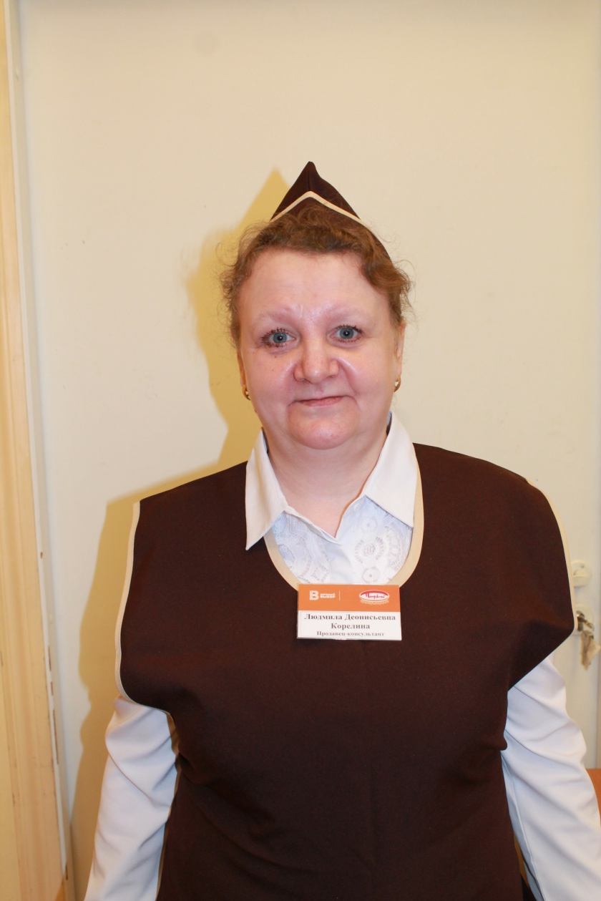
работает в Компании 10 лет. Начала трудовую деятельность в магазине в должности продавца-кассира 4 разряда. Затем в 2014 году была переведена на должность продавца-консультанта
вносит большой вклад в развитие и повышение уровня квалификации персонала: за 2017-2020 года обучила более 10 продавцов

Slide 3
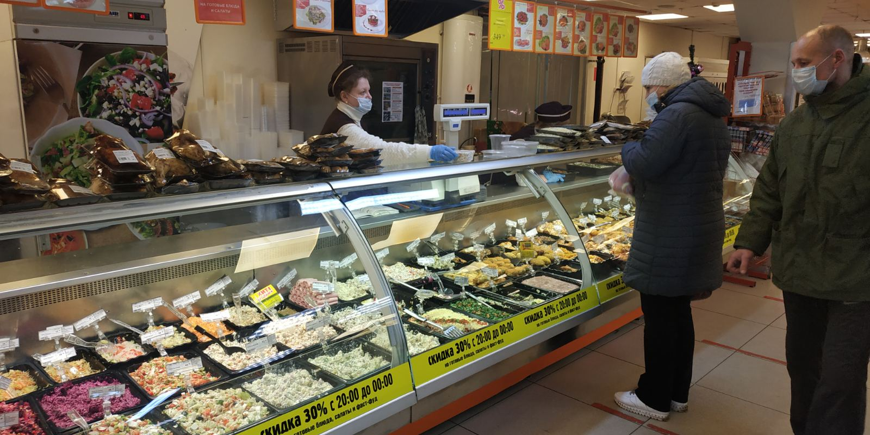
Людмила Деонисьевна занимается продвижением продукции собственного производства компании (свежая выпечка) и товаров собственных торговых марок. В результате ее работы увеличивается доля в продажах в категории «Готовая продукция», которая закреплена за данным сотрудником (на 7 % за 2020 год по сравнению с 2019 годом)

Slide 4
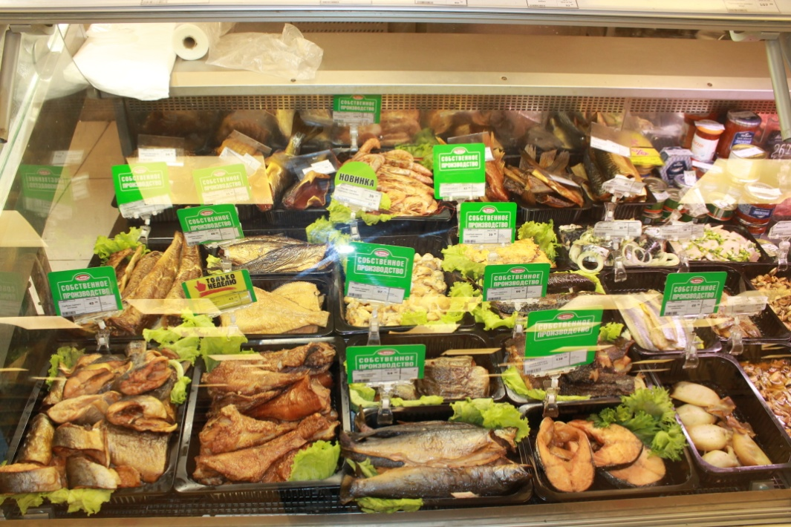
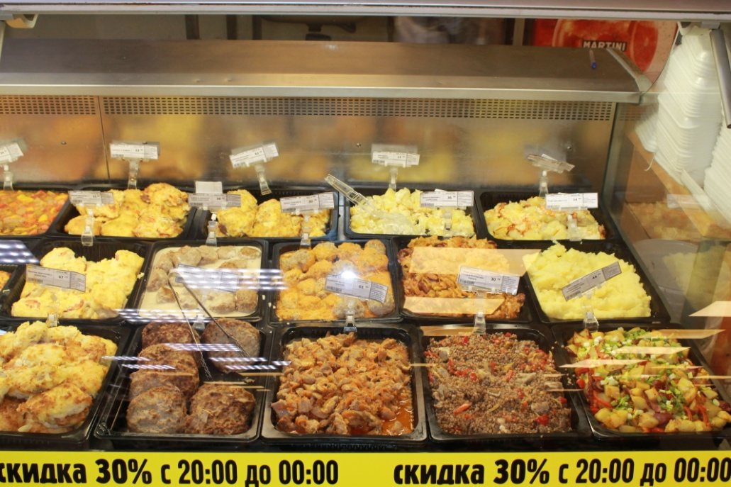
В результате ее работы увеличивается доля
в продажах в категории «Готовая продукция», которая закреплена за данным сотрудником
(на 7 % за 2020 год по сравнению с 2019 годом)

Slide 5
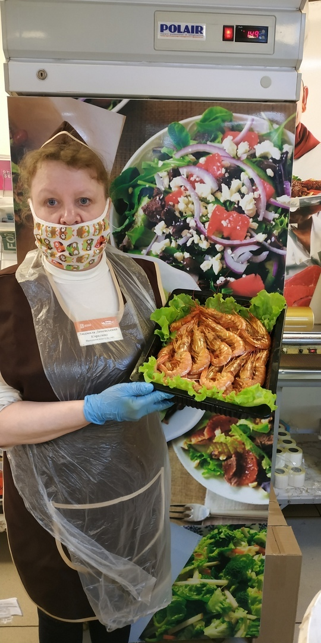
Людмила Деонисьевна успешно проходит обучение и тренинги
в компании, эффективно применяя полученные знания в работе: проводит дегустации, гастрономические фестивали, сама распространяет листовки с описанием продукции и рецептами ее приготовления, что влияет на качество обслуживания покупателей

Slide 6
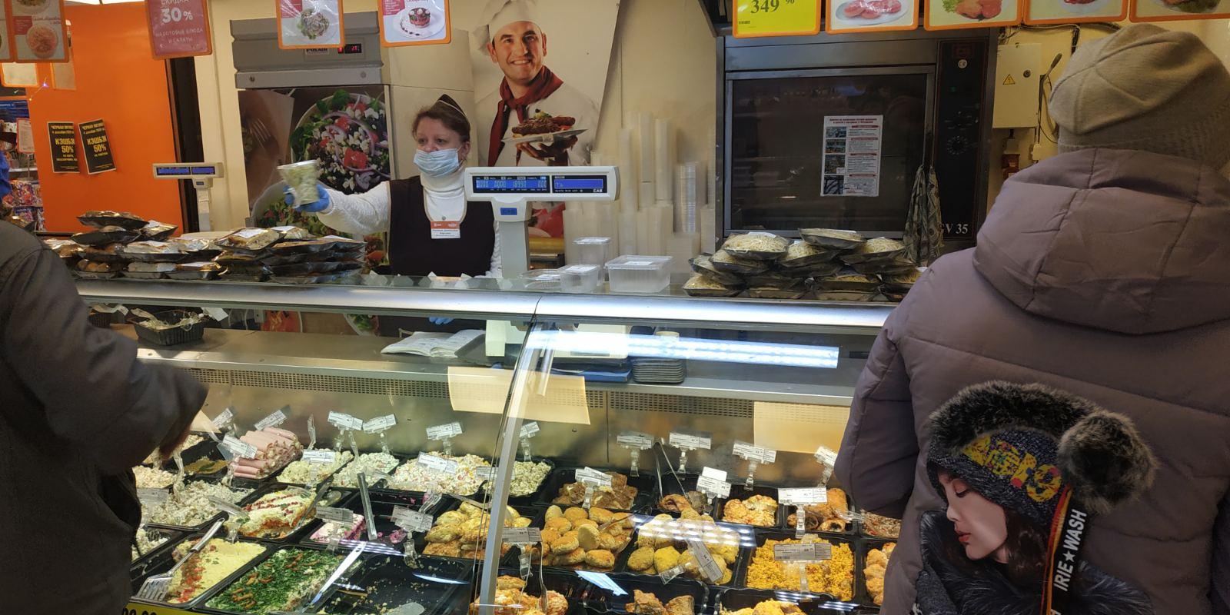
Покупатели ценят Людмилу Деонисьевну. В 2019 – 2020 году в книге отзывов и предложений размещено 6 благодарностей, в группе в социальной сети «Вконтакте» 3 благодарности, а также 4 звонка с благодарностями на горячую линию.

Slide 7
Людмила Деонисьевна – очень творческий человек и увлекается написанием стихотворений собственного сочинения. Для данного городского конкурса сочинила стихотворение про магазин №47, в котором работает, а также сочинила стихотворение про своё хобби

Slide 8
Хобби и увлечения Людмилы Деонисьевны
Люблю я петь и танцевать
Стихи немного сочинять
В лес за грибочками ходить мариновать,солить сушить
Я очень баньку уважаю, но только редко в ней бываю
Любимых баловать люблю я пирожки для них пеку,блиночки и оладушки
Для Вити,Павла,Вадюшки
Люблю невестку я встречать и чаем вкустным угощать,
О жизни с ней поговорить ,совета дать и поучить
Люблю я шить и вышивать,носочки разные вязать
Я покупателей любви и как на праздник к ним иду
Как много я всего люблю, но на работе устаю
Приду, помоюсь и в кровать, пора Людмиле отдыхать.

